Slide 1
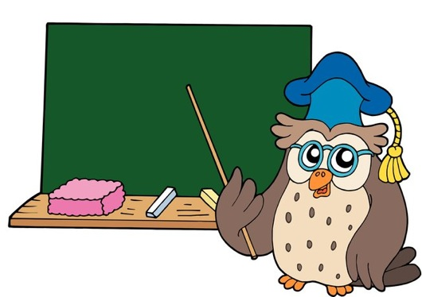
Учимся составлять
и решать задачи
1 класс
Выпуск 2
Задачи на увеличение и уменьшение
числа на несколько единиц
Тренажёр
Автор:
Курипко Ольга Анатольевна
Донецкая многопрофильная
гимназия №150
Украина
2013

Slide 2
Инструкция
1. Внимательно рассмотри картинки и составь задачу.
2. Подумай, как запишешь краткое условие.
3. Нажми на большой зелёный прямоугольник – это волшебная шторка. Она откроется, и ты сможешь проверить краткое условие задачи.
4. Теперь найди в левом нижнем углу инструменты для записи решения задачи (они находятся в чёрном прямоугольнике и хорошо видны). Выбери карандаш, ручку или фломастер (в зависимости от твоего компьютера), кликнув по нему мышкой.
5. Запиши решение задачи в поле «Решение».
6. Если ошибся, исправь. Возьми ластик там же, где фломастер, только сначала поменяй фломастер на стрелку (курсор).
7. Чтобы проверить правильно ли ты решил задачу, нажми на волшебную шторку в поле «Проверка».
8. Прослушать интересный материал ты сможешь, нажав на микрофон.
9. Чтобы перейти к следующей задаче кликни на портфель в правом нижнем углу.
10. После завершения работы, при закрытии тренажёра, появится окошко «Сохранить рукописные записи?», нажми на строку «Удалить».
Желаю успехов!

Slide 3
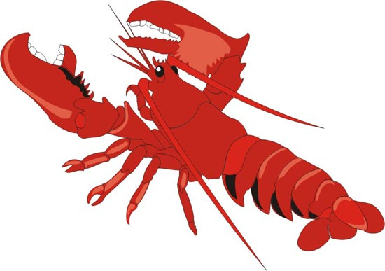
Составь и реши задачу
У рака- 10 н.
У пчелы-?, на 4 <
10 ног
?,
на 4меньше
Проверка
Решение
10 - 4 = 6 (н.)
Инструменты

Slide 4
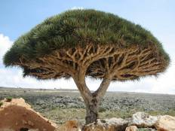
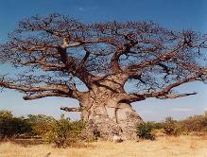
Составь и реши задачу
Драконовое дерево
Баобаб
Д. дракона – 6 тыс.
лет
Баобаб-?, на 1 тыс.
лет меньше
?,
на 1тысячу
лет меньше
6 тысяч лет
Проверка
Решение
6 - 1 = 5 (тыс. л.)
Инструменты

Slide 5
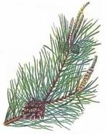
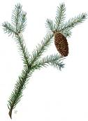
Составь и реши задачу
Хвоинки сосны
Хвоинки ели
Хвоя сосны – 2 г.
Хвоя ели-?, на 8 лет
больше
?,
на 8 лет
больше
2 года
Проверка
Решение
2 + 8 = 10 ( л.)
Инструменты

Slide 6
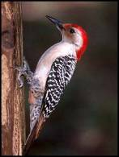
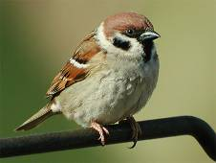
Составь и реши задачу
Дятел
Воробей
Дятел – 9 л.
Воробей-?, на 7 лет
меньше
?,
на 7 лет
меньше
9 лет
Проверка
Решение
9 - 7 = 2 ( г.)
Инструменты

Slide 7
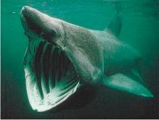
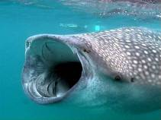
Составь и реши задачу
Гигантская акула
Китовая акула
Г. акула – 2 тыс.з.
К. акула-?, на 5 тыс. з.
больше
?,
на 5 тыс.
зубов больше
2 тыс. зубов
Проверка
Решение
2 + 5 = 7 ( тыс. з.)
Инструменты

Slide 8
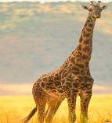
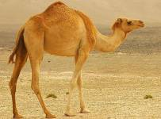
Составь и реши задачу
Верблюд - высота
Жираф - высота
Верблюд – 2 м
Жираф-?, на 3 м
больше
на 3 м больше
2 м
?,
Проверка
Решение
2 + 3 = 5 ( м )
Инструменты

Slide 9
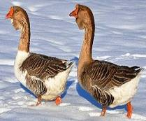
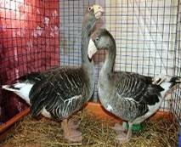
Составь и реши задачу
Холмогорский гусь
Тульский гусь
Х. гусь – 9 кг
Т. гусь - ?, на 2 кг
меньше
на 2 кг меньше
9 кг
?,
Проверка
Решение
9 - 2 = 7 ( кг )
Инструменты

Slide 10
Ресурсы интернет
Слайд 1 http://yadi.sk/d/sIw1UEby3vb4W
Портфель http://yadi.sk/d/ahB59NTW3vbYo
Рак http://yadi.sk/d/akvl1kup41G_a
Пчела http://yadi.sk/d/I7dMmH9041Ggx
Драконовое дерево http://yadi.sk/d/bRpFP17541GtS
Баобаб http://yadi.sk/d/2CQjs9vM41H1i
Хвоя ели http://yadi.sk/d/vbM6b42T41HA6
Хвоя сосны http://yadi.sk/d/WBWxaI4G41HIU

Slide 11
Ресурсы интернет
Верблюд http://yadi.sk/d/MV4HaHUj41I75
Холмогорские гуси http://yadi.sk/d/b5VkLFIs41IDV
Тульские гуси http://yadi.sk/d/_34EpvyE41IT7
Жираф http://yadi.sk/d/hyixJAcl41IYt
Микрофон http://yadi.sk/d/aITygtwx41Id5
Китовая акула http://yadi.sk/d/GG7_rg0l41HiJ
Гигантская акула http://yadi.sk/d/OmCuQ_S941H_T
Дятел http://yadi.sk/d/ONWQyxJm41HUa
Воробей http://yadi.sk/d/RWdgKHOn41HPL

